Slide 1
Телеграмм бот переводчик
Исполнитель: группа студентов 1 курса, направление «Информационные системы и программирование» (Чудин Станислав, Галенский Аркадий, Иванов Максим)
Заказчик: Преподаватель дисциплины «Оператор ЭВМ» Попенко З.В.
Сроки выполнения: 6 часов с момента выдачи задания

Slide 2
Цели и задачи
Цель: Разработать Telegram-бота, который будет осуществлять перевод с разных языков (в распоряжении пользователя на данный момент доступно четыре языка: «Русский язык» «Английский язык» «Испанский язык» «Немецкий язык») параллельно для всех пользователей не препятствуя друг другу.
Задачи:
Изучить библиотеки (deeptranslator, googletranslator, openpyxL, os, telebot).
Создать Telegram-бота с использованием данных библиотек.
Обеспечить обработку пользовательского ввода и генерацию перевода от бота.
Добавить команды /start и /help для взаимодействия с пользователем.
Сделать оптимально простой интерфейс.
Добавить языки для перевода.
Добавить базу данных привязанную к Excel.
Обеспечить бота асинхронностью.

Slide 3
Разработка
Этап 1: Изучение документации
Знакомство с возможностями и особенностями API Telegram, детальное изучение официальной документации библиотеки pyTelegramBotAPI,
необходимой для разработки Telegram-ботов.
Этап 2: Подготовка к разработке
Подготовительный этап включает установку Python и библиотеки pyTelegramBotAPI с необходимыми модулями для полноценного функционирования Telegram-бота.
Этап 3: Реализация функционала
Написание основной части программы, включающей обработку сообщений от пользователей и отправку ответов.
Этап 4: Добавление обработчиков команд
Реализованы ключевые команды /start, /help и /suggestions. Команда /start приветствует пользователя, команда /help выводит справочную информацию, а команда /suggestions предлагает возможность связи с одним из разработчиков и предложений для улучшения бота, а также внедрение базы данных для хранения данных (!айди пользователя, переведенное сообщение и исходное, которое требует перевода!)
Этап 5: Тестирование
Проведение всестороннего тестирования бота для проверки работоспособности всех функций и устранения возможных ошибок.

Slide 4
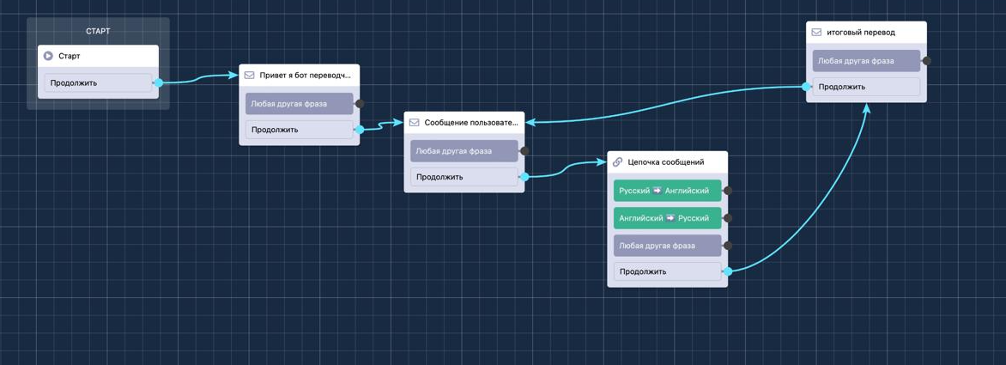
Блок схема (демонстрация работы бота)

Slide 5
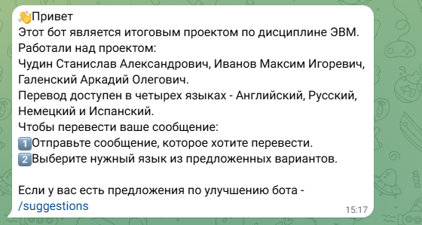
Более подробное описание функционала
При вводе пользователем команды “/start” бот приветствует юзера, а также просит пользователя ознакомиться с вводными данными о боте. (Бот выдает информацию о разработчиках бота, доступность перевода (доступные для перевода языки), а также само руководство по использованию: Также была учтена маленькая деталь, с помощью которой пользователь сможет предложить свою идею для улучшения бота или предоставить обратную связь одному из разработ- -чиков. ( Станиславу Чудину ) ( cmd - /suggestions )

Slide 6
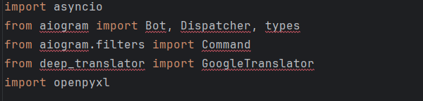
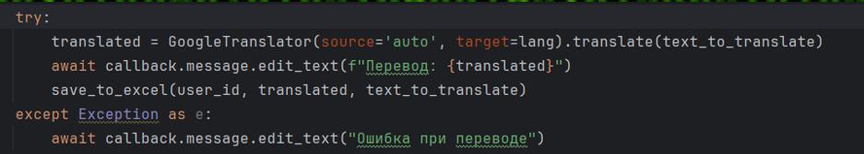
Подробности кода:
1. Здесь подключаются необходимые модули для работы бота
Asyncio нужен для асинхронного запуска бота, aiogram обеспечивает взаимодействие с API TELEGRAM GoogleTranslator – автоматический перевод текста
Openpyxl – необходим для записи данных в таблицу Excel
После выбора языка система берёт ранее введённый текст, переводит его с помощью Google Translate и показывает результат пользователю. Если возникает ошибка, отображается соответствующее уведомление
Каждый успешный перевод записывается в файл Excel с указанием ID пользователя, исходного текста и результата перевода.

Slide 7
Завершение
Сегодня мы представили нашего Телеграм-бота с функциями перевода и сохранения истории переводов. Основные итоги: - Бот поддерживает автоматический перевод на четыре популярных языка: английский, русский, немецкий и испанский - Управление доступным функционалом через /start, /help и /suggestions - Данные о каждом переводе аккуратно сохраняются в файле Excel

